Slide 2
Curso: VET
Módulo: Competências horizontais
Unidade Curricular: Competências transversais
Autores: CESIE & OTC

Slide 3
Conteúdo
Comunicação interpessoal e eficaz
O que é uma comunicação eficaz?
Comunicação verbal e não-verbal
Falar eficazmente e ouvir ativamente
Barreiras à comunicação

Slide 4



Comunicação interpessoal e eficaz
COMUNICAÇÃO INTERPESSOAL
COMUNICAÇÃO EFECTIVA
troca de informações, ideias, pensamentos e sentimentos entre indivíduos
a capacidade de transmitir uma mensagem de forma clara, concisa e com impacto
Definição
o contexto das relações pessoais, sejam elas de carácter profissional ou pessoal
contextos de comunicação interpessoais e organizacionais ou públicos mais alargados
Objetivo
a transmissão bem sucedida de informações ou ideias, assegurando que a mensagem é entregue e recebida como pretendido
construir relações e manter a qualidade das interações
Foco

Slide 5
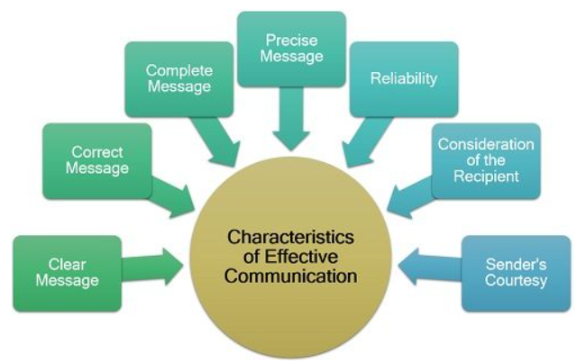

O que é uma comunicação eficaz?
O processo de transmissão de informações ou ideias de uma forma que seja compreendida e a mensagem pretendida seja entregue e recebida com sucesso
Competência crucial em contextos pessoais e profissionais
Abrange a interação diferenciada da linguagem, do tom, da linguagem corporal e do contexto
OBJECTIVO SUPREMO
Transmitir uma mensagem com precisão e obter a resposta ou ação desejada do recetor
(Fonte: theinvestorsbook)

Slide 6
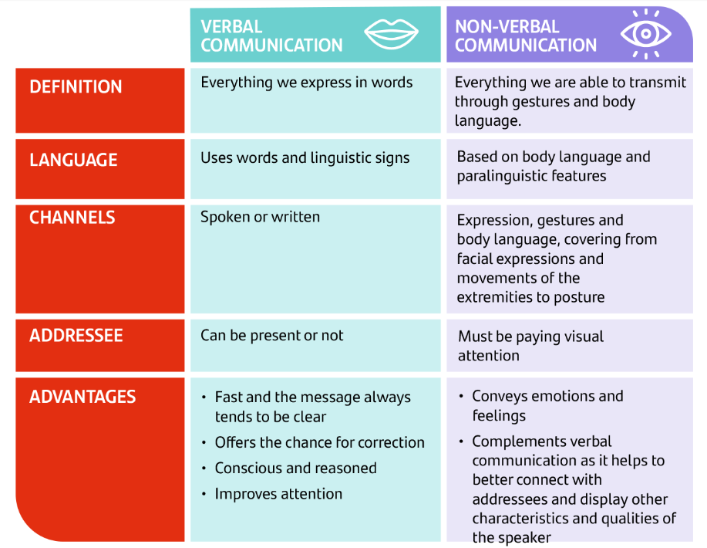
Comunicação verbal e não verbal
Duas formas distintas mas interligadas de interação humana que, coletivamente, moldam a nossa capacidade de transmitir mensagens, emoções e intenções de forma eficaz:
A comunicação verbal é a utilização de palavras faladas ou escritas para transmitir mensagens. É a componente linguística da comunicação, englobando não só as palavras em si, mas também a sua estrutura, tom e contexto
A comunicação não-verbal, por outro lado, engloba todas as formas de comunicação sem o uso de palavras. Inclui a linguagem corporal, as expressões faciais, o contacto visual e até o silêncio
(Fonte: Santander)

Slide 7
Principais diferenças entre comunicação verbal e não-verbal
Base | Comunicação verbal | Comunicação não verbal
Uso de palavras | Utilização de palavras orais ou escritas | Para além das palavras orais ou escritas
Tipos | Oral e escrita | Expressão facial, movimento e postura do corpo, gestos, contacto visual, toque, espaço, mas também visual, áudio, audiovisual, etc.
Compreensão | Fácil | Comparativamente difícil
Estrutura | Bem estruturado | Falta de estrutura formal
Distorção da informação | Menos possível | Altamente possível
Feedback | Menos feedback e feedback tardio | Dá muito feedback

Slide 8

Falar eficazmente e ouvir ativamente
Falar e ouvir são duas componentes fundamentais da comunicação humana que permitem aos indivíduos trocar ideias, informações, emoções e experiências. Estas duas competências complementares são essenciais para interações eficazes e significativas, tanto em contextos pessoais como profissionais. Os oradores eficazes são frequentemente também ouvintes eficazes porque compreendem a importância de receber feedback e de ajustar o seu estilo de comunicação em conformidade.
(Fonte: thriveglobal)

Slide 9
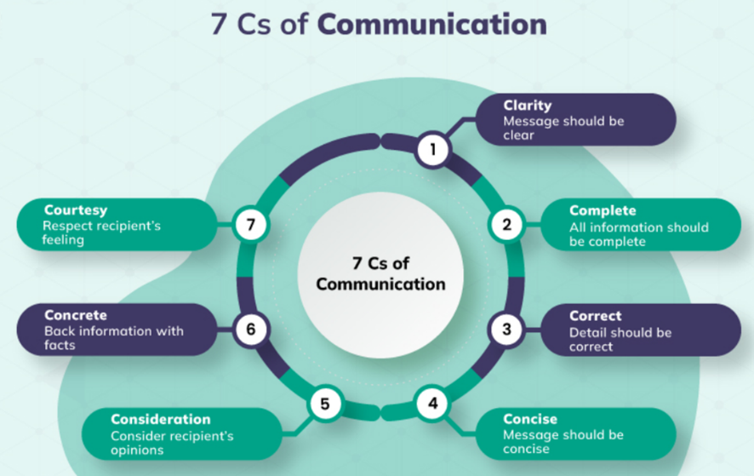
Falar eficazmente
O ato de transmitir pensamentos, ideias e mensagens através de palavras faladas.
No entanto, para ser um orador eficaz, o simples uso da língua não é suficiente. De facto, falar eficazmente envolve um nível mais elevado de competência e mestria na transmissão de mensagens, no envolvimento de uma audiência e na obtenção dos resultados desejados.
Caracteriza-se pela clareza, coerência e capacidade de se envolver e de se relacionar com o público utilizando várias estratégias e técnicas.
Implica a utilização de comunicação verbal e não verbal
Os 7 Cs para uma comunicação eficaz (Fonte: Crowjack)

Slide 10
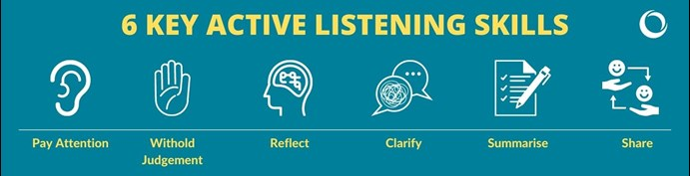
Escuta ativa
A capacidade de receber, processar e interpretar ativamente mensagens faladas ou não verbais dos outros
Forma dinâmica e intencional de ouvir que vai para além da mera audição de palavras e sons
Implica envolver-se com o orador de uma forma que demonstre atenção, empatia e um interesse genuíno em compreender a sua mensagem e perspetiva
Principais competências de escuta ativa (Fonte : Firstpracticemanagement)

Slide 11


Barreiras à comunicação
São obstáculos que impedem a troca efetiva de informações, ideias ou emoções entre indivíduos ou grupos:
Barreiras físicas: fatores externos que impedem uma comunicação eficaz. Estas barreiras podem estar relacionadas com o ambiente, a distância, o ruído ou mesmo com limitações tecnológicas.
Exemplo: Imagine que está numa grande sala de conferências com um grupo de colegas para uma reunião importante. A sala tem uma acústica deficiente e há ruído de obras no exterior. Neste contexto, a barreira física é o ambiente ruidoso, o que torna difícil ouvir e compreender o que os outros estão a dizer.
As barreiras psicológicas estão relacionadas com os estados mentais dos indivíduos, incluindo emoções, preconceitos, ideias preconcebidas e limitações cognitivas que impedem a sua capacidade de ouvir e comunicar eficazmente.
Exemplo: Suponha que é um gestor que está a efetuar avaliações de desempenho. Tem uma perceção negativa de um dos membros da sua equipa com base num erro do passado. Durante a avaliação, o seu preconceito contra ele afeta a sua capacidade de avaliar objetivamente o seu desempenho, o que resulta numa conversa menos construtiva.

Slide 12


Barreiras à comunicação
As barreiras emocionais envolvem emoções intensas, como a raiva, o medo ou o stress, que podem perturbar a comunicação, perturbando o julgamento, desencadeando respostas defensivas ou impedindo a expressão efetiva de pensamentos e sentimentos.
Exemplo: Imagine um casal envolvido numa discussão emocional. Um dos parceiros está furioso por causa de uma perceção de prejuízo e o outro está cheio de culpa. Estas emoções intensas podem dificultar a expressão calma e racional de cada um, impedindo uma comunicação efetiva.
As barreiras culturais surgem quando indivíduos de diferentes origens culturais têm normas, valores e expectativas de comunicação diferentes. Estas diferenças podem levar a mal-entendidos, interpretações erróneas ou ofensas.
Exemplo: Num local de trabalho multicultural, um membro da equipa de uma cultura que valoriza a comunicação indireta pode dar respostas vagas durante as reuniões, deixando os colegas de culturas de comunicação mais direta confusos e frustrados. A barreira cultural aqui é uma diferença nos estilos de comunicação.

Slide 13
Atividade prática #1
Group Activity in Principles and key elements of interpersonal and effective communication

Slide 14


Slide 16
Conteúdo
O que é a negociação?
As principais características de um negociador de sucesso.
Como analisar uma situação de negociação?
Estilos e técnicas de negociação.

Slide 17
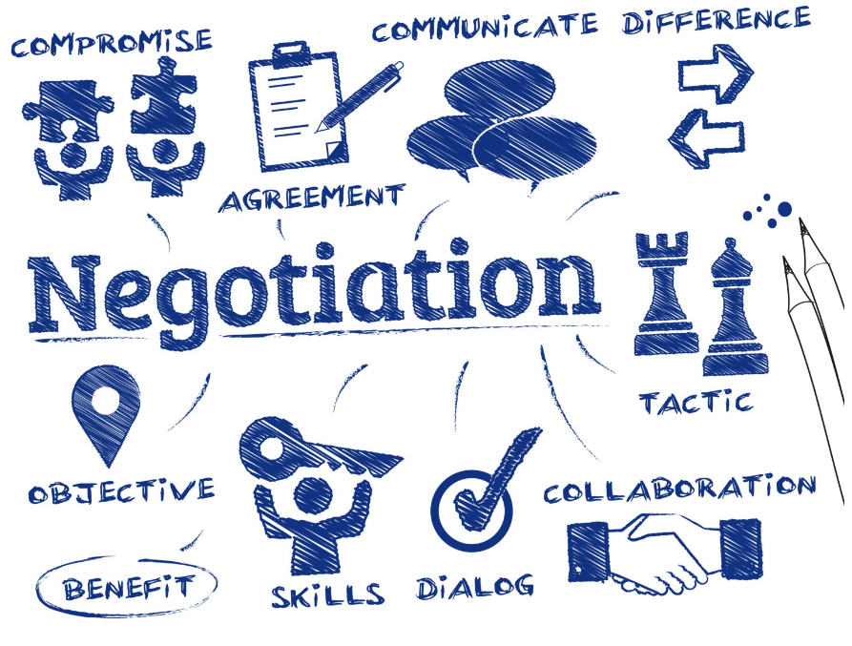


O que é a negociação?
O processo de chegar a um acordo ou resolução mutuamente benéfico entre duas ou mais partes que têm interesses, necessidades ou objetivos diferentes
Competência crucial em contextos pessoais e profissionais
Inclui aspetos de resolução de conflitos, tomada de decisões e resolução de problemas
Não se trata de "ganhar" à custa dos outros …
MAS
encontrar um meio-termo em que ambas as partes possam beneficiar.
Elementos-chave de uma negociação eficaz (Fonte: QNewsHub)

Slide 18



As principais características de um negociador de sucesso
Um negociador de sucesso possui uma combinação de competências, traços e características que lhe permitem navegar eficazmente em negociações complexas e alcançar resultados favoráveis.
 | CARATERISTICAS | EXEMPLOS
 | Preparação e planeamento Os negociadores de sucesso investem tempo numa preparação minuciosa. Pesquisam as questões, as outras partes e o contexto da negociação. Isto inclui a compreensão dos seus próprios objetivos e prioridades, bem como a identificação de potenciais pontos de acordo e áreas de contenção | Numa negociação de arrendamento de terras, um negociador agrícola bem sucedido pesquisaria a qualidade do solo, os rendimentos históricos das culturas e os regulamentos locais de utilização das terras.
 | Competências de comunicação eficazes Os negociadores bem sucedidos são hábeis tanto a ouvir como a articular as suas ideias de forma clara. Utilizam técnicas de escuta ativa para compreender a perspetiva da outra parte e transmitir os seus próprios pensamentos de forma persuasiva | Numa negociação com fornecedores de equipamento agrícola, uma comunicação clara sobre as especificações e os prazos de entrega é crucial para o sucesso

Slide 19




As principais características de um negociador de sucesso
 | CARATERISTICAS | EXEMPLOS
 | Inteligência emocional Um negociador bem sucedido tem um elevado grau de inteligência emocional, o que lhe permite gerir as suas próprias emoções e ter empatia com as emoções dos outros. Esta competência ajuda-o a estabelecer relações, a atenuar conflitos e a tomar decisões emocionalmente informadas | Nas negociações para a concessão de licenças de propriedade intelectual relacionadas com a produção de biocombustíveis, é essencial reconhecer e abordar os receios e preocupações de ambas as partes.
 | Adaptabilidade As negociações raramente correm exatamente como planeado. Os negociadores bem sucedidos são adaptáveis e flexíveis, capazes de mudar e ajustar as suas estratégias em resposta a circunstâncias em mudança ou a desenvolvimentos inesperados. | Em negociações com um mercado flutuante, um agricultor pode ajustar as estratégias de preços com base na alteração dos preços dos produtos de base
 | Ética de negociação Os negociadores bem sucedidos aderem a normas éticas e mantêm a sua integridade durante todo o processo. Evitam tácitas ou comportamentos enganadores que possam prejudicar a sua reputação. | Nas negociações da cadeia de abastecimento, um negociador agrícola bem sucedido garante um tratamento justo dos trabalhadores agrícolas e práticas ambientalmente responsáveis
 | Empatia e construção de relações A construção de relações positivas com a outra parte é essencial para o êxito das negociações, especialmente nas relações comerciais em curso ou a longo prazo. A empatia permite aos negociadores compreender as necessidades e motivações da outra parte, promovendo a confiança e a cooperação | Usar afirmações como: "Consigo compreender como se sente dessa forma" ou "Percebo porque é que isto é importante para si". Estas afirmações transmitem que está a tentar empatizar ativamente com o ponto de vista da pessoa

Slide 20



As principais características de um negociador de sucesso
 | CARACTERISTICAS | EXEMPLOS
 | Consciência cultural Nas negociações internacionais ou interculturais, é fundamental compreender as diferenças culturais. Os negociadores de sucesso têm consciência cultural e podem adaptar a sua abordagem para serem respeitosos e eficazes em diversos contextos | Numa negociação com homólogos japoneses, estar ciente da sua preferência pela comunicação indireta e por sinais não verbais (como o silêncio) pode evitar interpretações erradas e facilitar um processo de negociação mais suave
 | Pensamento estratégico Os negociadores utilizam o pensamento estratégico para planear as suas ações e antecipar as respostas da outra parte. Isto inclui compreender a teoria dos jogos, avaliar o valor relativo das concessões e ter uma estratégia clara para atingir os seus objetivos | Ao negociar a compra de terras para expansão, o pensamento estratégico envolve a avaliação da viabilidade a longo prazo do investimento e o seu alinhamento com o objetivo da exploração.
 | Competências de resolução de conflitos Os conflitos são uma parte natural da negociação. Os negociadores bem sucedidos têm fortes capacidades de resolução de conflitos, que utilizam para encontrar um terreno comum e evitar a escalada dos litígios | Numa negociação com um interlocutor agressivo, identificar sinais de escalada, tais como vozes elevadas ou linguagem agressiva, e tomar medidas para acalmar a tensão

Slide 21


Como analisar uma situação de negociação?
Analisar uma situação de negociação implica recolher e processar informações, avaliar os principais fatores em jogo e formular uma estratégia com base nessa análise
Compreender a situação e planear a sua abordagem aumenta as suas hipóteses de chegar a um acordo satisfatório para todas as partes envolvidas

Slide 22
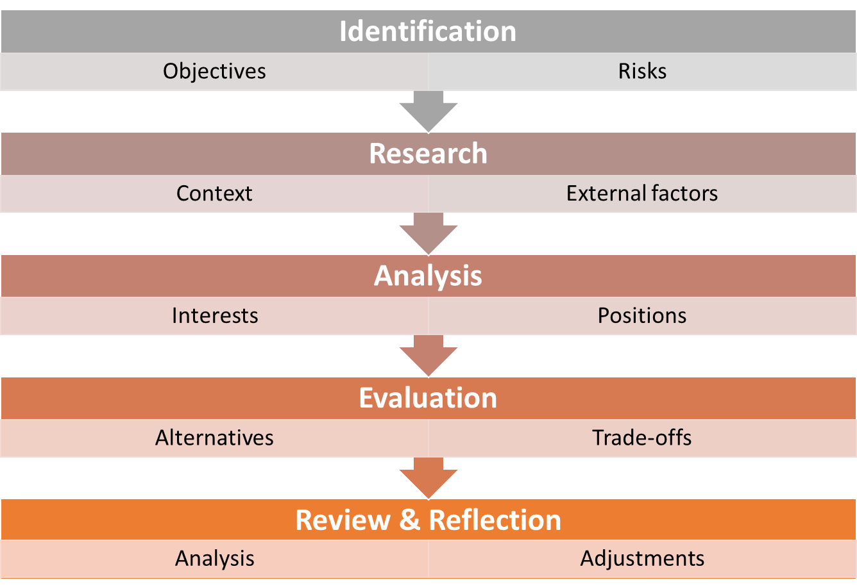
Como analisar uma situação de negociação?
Para analisar corretamente uma situação de negociação, é possível inspirar-se no seguinte processo em 5 etapas:
As cinco etapas da análise da negociação (Fonte: elaboração própria)

Slide 23

Como analisar uma situação de negociação?
IDENTIFICAÇÃO
Identificar os atores: Primeiro, descubra quem está envolvido na negociação. Quem são as pessoas ou grupos que têm interesse no resultado? Faça uma lista.
Avaliar o equilíbrio de poder: Pense em quem tem mais influência ou poder na negociação. Isto pode ajudá-lo a compreender quem pode estar em vantagem.

Slide 24

Como analisar uma situação de negociação?
PESQUISA
Pesquisar e recolher informações sobre o contexto mais alargado da negociação. Isto pode incluir tendências da indústria, condições de mercado, considerações legais e regulamentares e quaisquer fatores externos que possam ter impacto na negociação. Conhecer exatamente a dinâmica interna do contexto garante que nada o pode apanhar de surpresa.
A atividade de investigação deve ser complementada pela análise de interesses e posições, o que significa distinguir entre as posições declaradas da outra parte (o que pretendem) e os seus interesses subjacentes (porque o pretendem).

Slide 25

Como analisar uma situação de negociação?
ANÁLISE E AVALIAÇÃO
Compreender os interesses: De seguida, tente compreender o que cada parte pretende. Quais são os seus objetivos e desejos nesta negociação? É como descobrir o que cada pessoa espera obter.
Planeie a sua abordagem: Com base no que aprendeu, planeie a forma como pretende negociar. O que é que vai dizer ou fazer para se aproximar do que pretende, tendo em conta os interesses da outra parte?

Slide 26
Como analisar uma situação de negociação?
ANÁLISE E AVALIAÇÃO
Identificar alternativas: Pense em diferentes opções ou soluções que possam funcionar para todos os envolvidos. Que outras opções existem para além da principal que está a ser discutida?
Considerar as soluções de compromisso: Por vezes, pode ser necessário abdicar de algo para obter outra coisa. Pense no que está disposto a comprometer e no que é mais importante para si.

Slide 27

Como analisar uma situação de negociação?
ANÁLISE E REFLEXÃO
Antecipar reações: Pense na forma como as outras partes poderão reagir às suas propostas e como responderá às suas sugestões. Isto ajuda-o a estar preparado para diferentes cenários.
Rever e ajustar: À medida que a negociação se desenrola, seja flexível. Se as coisas não estiverem a correr como planeado, não há problema em ajustar a sua estratégia com base em novas informações ou na alteração das circunstâncias.

Slide 28
Atividade prática #2
Estudo de caso
Está prestes a encontrar-se com um potencial cliente que está interessado em promover os seus produtos numa grande cadeia de supermercados. O potencial cliente fez-lhe saber, desde o início, que iria querer uma pechincha do seu trabalho. Pelo seu tom de voz e pelas palavras utilizadas, apercebeu-se de que ele é assertivo e dominante. Qual é a melhor forma de lidar com esta personalidade sem perder a negociação.

Slide 29

Estilos e técnicas de negociação
Os estilos e técnicas de negociação podem variar consoante os objetivos, a relação entre as partes e o contexto da negociação.
No contexto agrícola, as negociações giram frequentemente em torno de questões como a utilização das terras, a afetação de recursos, a fixação de preços e a conformidade regulamentar.
1. Negociação competitiva :
Na negociação competitiva, cada parte persegue os seus próprios interesses de forma agressiva, encarando frequentemente a negociação como um jogo de soma zero em que o ganho de uma parte é a perda da outra. Este estilo pode ser conflituoso e centrado na obtenção de concessões da outra parte.
Exemplo: As negociações competitivas na agricultura podem ocorrer quando vários agricultores estão a competir por recursos hídricos limitados para irrigação durante uma seca. Cada agricultor pode defender agressivamente a sua quota de água, tentando assegurar uma quota maior à custa dos outros.

Slide 30


Estilos e técnicas de negociação
2. Negociação colaborativa:
Também conhecida como negociação integrativa ou vantajosa para ambas as partes, dá ênfase à procura de soluções mutuamente benéficas. As partes trabalham em conjunto para identificar interesses comuns e soluções criativas que maximizem o valor para todos os envolvidos.
Exemplo: A negociação colaborativa pode ocorrer quando os agricultores de uma cooperativa procuram comprar coletivamente equipamento agrícola ou negociar com os fornecedores descontos para compras a granel. Ao reunirem recursos e negociarem em conjunto, conseguem melhores condições e custos mais baixos para todos os membros.
3. Negociação colaborativa:
A negociação de compromisso implica encontrar soluções intermédias em que cada parte faz concessões para chegar a um acordo. Trata-se de uma abordagem equilibrada que pode não satisfazer totalmente nenhuma das partes, mas que tem por objetivo chegar a um meio-termo.
Exemplo: Num contexto agrícola, as negociações de compromisso podem ocorrer quando agricultores vizinhos não estão de acordo sobre os limites das terras. Em vez de irem a tribunal, podem negociar e chegar a acordo sobre um ajustamento dos limites das terras que satisfaça as necessidades de ambas as partes.

Slide 33
Conteúdo
Competências de trabalho em equipa e de colaboração
O seu papel no sucesso empresarial
Equipas eficazes e suas características
Definição de objetivos comuns
Resolução de conflitos

Slide 34



Competências de trabalho em equipa e de colaboração
Conjunto de capacidades e atributos que permitem aos indivíduos trabalhar eficazmente com outros para atingir objetivos comuns e resolver problemas.
Competências importantes nos contextos pessoal e profissional.
O trabalho em equipa combina os esforços individuais de todos os membros da equipa para atingir um objetivo, é normalmente supervisionado por um chefe de equipa e são delegadas tarefas individuais aos membros da equipa para contribuírem para o objetivo final da equipa.
A colaboração implica que as pessoas completem um projeto coletivamente, trabalhem em conjunto como iguais - normalmente sem um líder - para apresentar ideias ou tomar decisões em conjunto para atingir um objetivo.

Slide 35
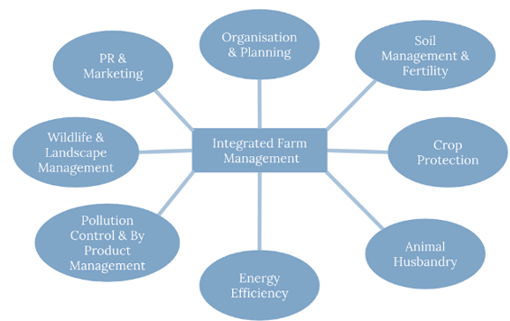
O seu papel no sucesso empresarial
“Duas cabeças são melhores do que uma" não podia ser mais relevante! O trabalho de equipa e a colaboração emergiram, de facto, como a pedra angular do sucesso das empresas.
Em empresas como as explorações agrícolas, que são constituídas por indivíduos com diferentes conjuntos de competências, experiências e conhecimentos, o trabalho em equipa cria uma plataforma onde esta diversidade pode ser aproveitada para um bem maior.
As cinco etapas da análise da negociação (Fonte: Penn State University)

Slide 36
Equipas eficazes e suas características
A criação de equipas eficazes não é apenas uma caraterística desejável, mas uma necessidade fundamental para alcançar o sucesso.
Requerem uma abordagem ponderada que tenha em conta as qualidades individuais e a dinâmica da colaboração em grupo, ao mesmo tempo que proporciona uma estrutura para aproveitar os diversos talentos, competências e experiências dos indivíduos para atingir coletivamente objetivos que seriam inatingíveis para uma só pessoa.
Para tal, é necessário definir objetivos claros e específicos, bem como atribuir funções e responsabilidades com base nos pontos fortes e nas competências individuais, tendo sempre em conta a oportunidade de formar equipas com membros que tragam competências, antecedentes e perspetivas diferentes.
T
E
A
M
TOGETHER
(Em conjunto)
EVERYONE
(Todo o grupo)
ACHIEVES
(Objetivos)
MORE
(Mais)

Slide 37
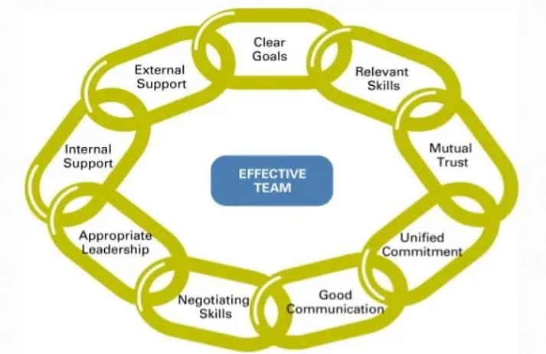
O seu papel no sucesso empresarial
As características fundamentais das equipas eficazes são :
As características fundamentais das equipas eficazes (Fonte: CareerCliff)

Slide 38
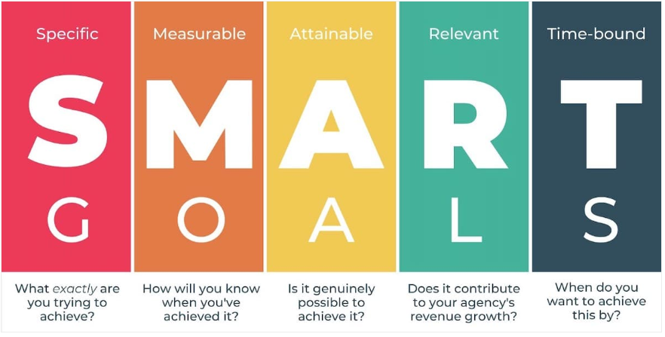
Definição de objectivos comuns
Um aspeto fundamental do sucesso da equipa, uma vez que proporciona uma direção e um objetivo comuns a todos os membros da equipa.
Alinha os diversos talentos, experiências e energias dos indivíduos de uma equipa, transformando um grupo de pessoas numa unidade coesa, que trabalha em harmonia para um único destino.
As características fundamentais das equipas eficazes (Fonte: coachcounselcare)

Slide 39
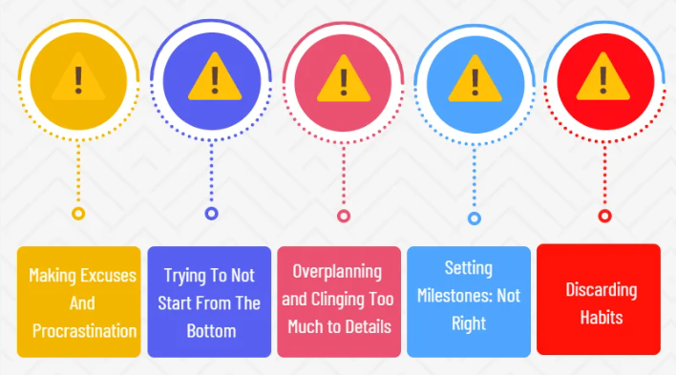
Definição de objetivos comuns
No entanto, há sempre a possibilidade de cometer erros quando se tenta definir objetivos comuns. Os mais comuns são:
Os erros mais comuns na definição de objetivos comuns (Fonte: Projectcubicle)

Slide 40
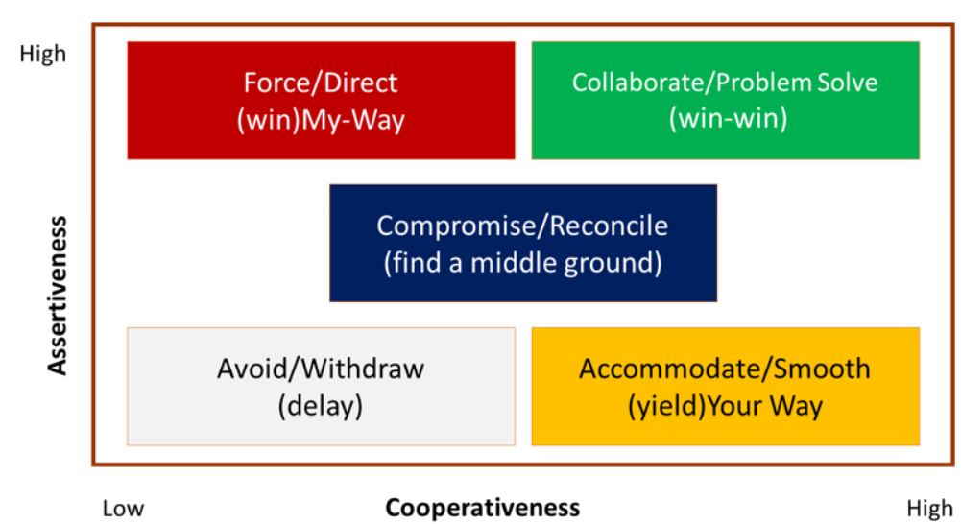
Resolução de conflitos
Aspeto crítico do trabalho em equipa, uma vez que aborda os desacordos e tensões inevitáveis que surgem quando colaboram indivíduos com perspetivas, antecedentes e prioridades diferentes.
Não é a presença de conflitos que define o destino de uma equipa, mas sim a forma como esses conflitos são geridos e resolvidos que verdadeiramente importa.
Existem 5 abordagens diferentes para a resolução de conflitos:
  Evitar
  Competir
  Colaborar
  Acomodação
  Comprometer-se
As características fundamentais das equipas eficazes (Fonte: cmbankng)

Slide 41
Atividade #3
Atividade de grupo
Team working and collaboration skills

Slide 44
Conteúdo
O processo de tomada de decisão
Barreiras e preconceitos durante a tomada de decisão
Resolução criativa de problemas

Slide 45

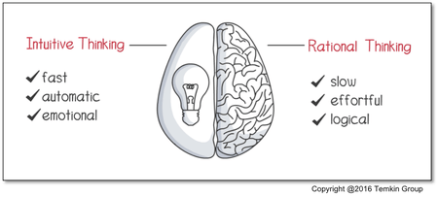
Tomar decisões
Sempre que houver um problema, deve ser tomada uma decisão
Dois tipos principais de decisores

Slide 46


O processo de tomada de decisão
“processo de fazer uma escolha a partir de uma série de alternativas para alcançar um resultado desejado” (Eisenfuhr, 2011)
3 elementos-chave da definição:
  Número de opções/alternativas
  O processo em si
  Atividade mental que tem lugar para tomar decisões

Slide 47
O processo racional de tomada de decisões

Slide 48
Atividade #4
Discussão em grupo
Tente aplicar o processo racional de tomada de decisão nos casos de:
comprar novos sensores de humidade para a sua agroindústria e
escolher o que comer ao almoço.
Como é que aplicou o processo em cada caso?
Tiveste de seguir todos os passos em ambos os casos?

Slide 49


Barreiras e preconceitos durante a tomada de decisões
Heurística
“atalhos mentais que permitem às pessoas tomar decisões rápidas, mas menos do que ótimas” (Drew, 2023).
This Photo by Unknown Author is licensed under CC BY-NC
2. Complexidade do processo com base em:
  Contexto específico
  Natureza do problema
This Photo by Unknown Author is licensed under CC BY-NC

Slide 50
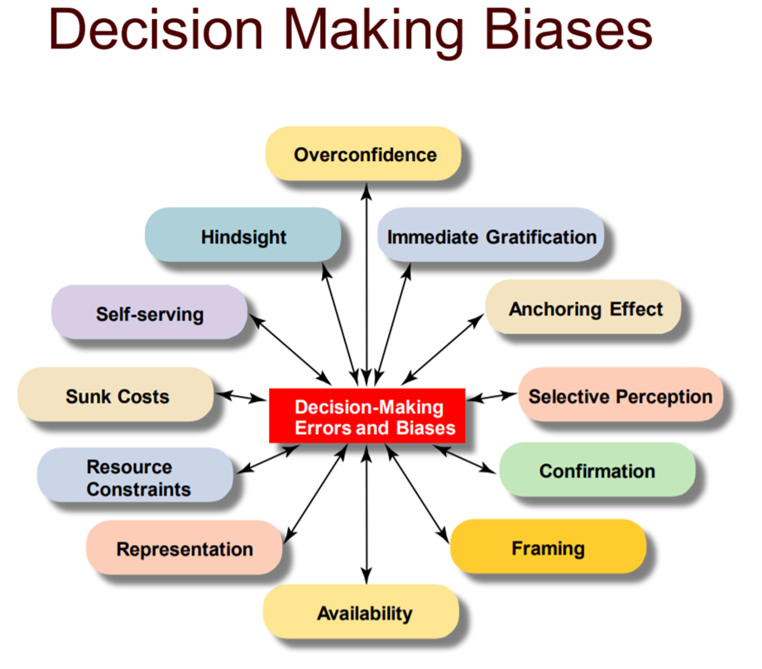
Erros e preconceitos comuns
PODEM:
Ser consciente ou inconsciente,
Conduzir a uma má tomada de decisões,
Fazer emergir os preconceitos de uma pessoa,
Levar uma pessoa a sobrestimar as suas capacidades,
Levar a mal-entendidos com os outros,
Conduzir a processos de pensamento incorretos.
Fonte: Smith et al (2012)

Slide 51
Como ultrapassar preconceitos e erros
Dicas
Identificar preconceitos comuns
Procurar perspetivas diferentes
Utilizar métodos estruturados
Desenvolver uma mentalidade de crescimento
Testar as suas decisões
Analisar os resultados

Slide 52
Atividade #5
Estudo de caso
Está a gerir uma empresa agrícola com dois dos seus melhores amigos. Os três têm uma formação académica muito boa em estudos relevantes no domínio da agricultura, gestão e marketing, que são complementares entre si e obrigatórios para gerir com êxito uma empresa deste tipo. A vossa empresa está interessada em participar num esquema de colaboração com outras empresas agroindustriais locais, com o objetivo de expandir a sua rede e chegar a mais clientes. No entanto, após um ano de participação nesta colaboração, nada parece ter mudado, não só para a sua empresa, mas também para o resto da rede. Os seus parceiros, com base na sua experiência, tentam convencê-lo a aceitar que os tribunais resolvam a situação como única solução, porque os restantes parceiros do esquema de colaboração o fizeram e porque acreditam firmemente que é assim que as coisas funcionam em situações semelhantes.
- Perceber que tipo de erros os seus parceiros cometeram que o impedem de tomar a melhor decisão?

Slide 53

O papel da criatividade na resolução de problemas
“a tendência para gerar ou reconhecer ideias, alternativas ou possibilidades que possam ser úteis na resolução de problemas, na comunicação com os outros e no entretenimento de nós próprios e dos outros” (Franken, 1994).
“Resolução de problemas com Relevância e Novidade” (Doherty, 2020) onde:
Relevância- solução efetiva fornecida para um problema específico
Novidade- a solução que não foi feita antes em termos de genuinidade

Slide 54


Resolução criativa de problemas
Conduz a:
Encontrar soluções criativas para problemas complexos
Aumentar a capacidade de adaptação à mudança
Despertar a capacidade de inovação e a mentalidade de crescimento
4 princípios fundamentais:
Equilíbrio entre pensamento divergente e convergente
Reformular os problemas como questões
Evitar julgar qualquer ideia, por mais louca e/ou irrealizável que pareça ser
Estar empenhado em criar um ambiente positivo que favoreça o desenvolvimento de ideias criativas

Slide 55
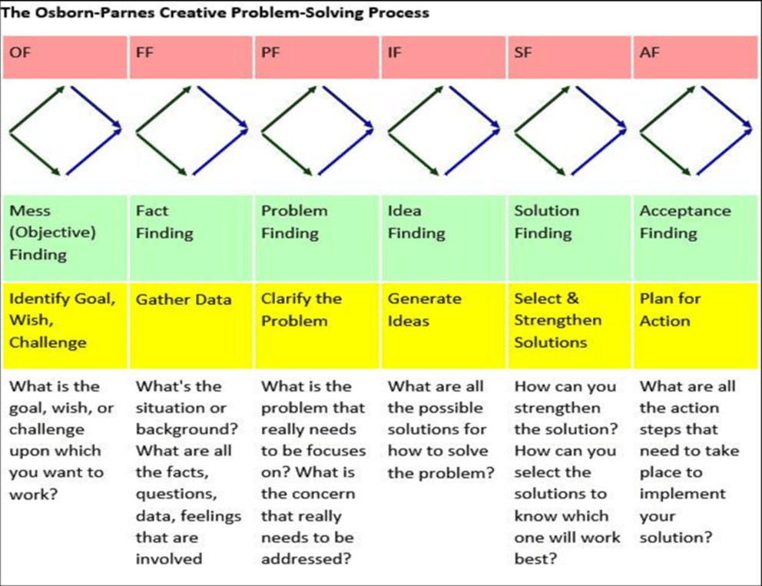
Processo criativo de resolução de problemas

Slide 58
Conteúdo
O papel da resiliência e da adaptabilidade
Responsabilidade
Comportamento ético

Slide 59
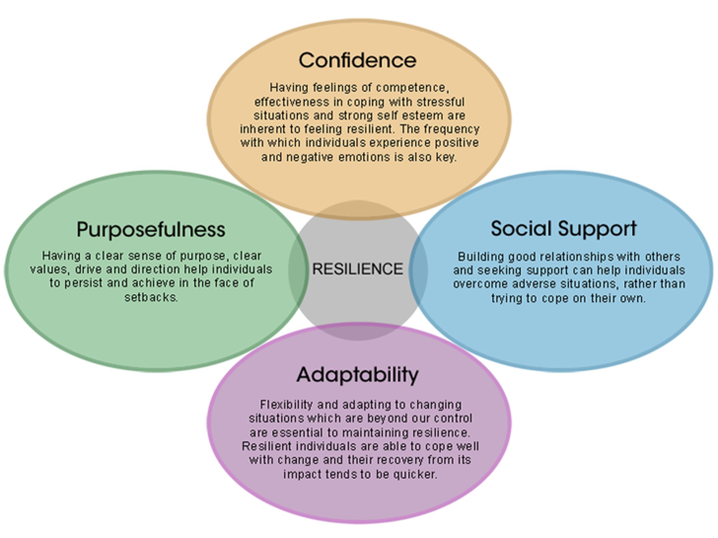
Resiliência
“o processo, a capacidade ou o resultado de uma adaptação bem sucedida apesar das circunstâncias difíceis” (Garmezy and Masten, 1991).
está associada à força interior, à competência e à flexibilidade
permite às pessoas lidar com a adversidade
minimiza o impacto dos fatores de risco (acontecimentos de vida stressantes)
reforça os fatores de apoio (otimismo, apoio social, capacidade de lidar ativamente com a situação)

Slide 60

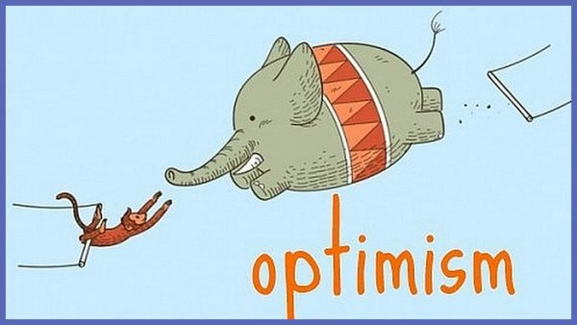
A adaptabilidade está intimamente relacionada com a capacidade de se ajustar facilmente a circunstâncias em mudança
O otimismo exige que se permaneça positivo durante estes desafios em mudança e que se coloque a tónica nos aspetos positivos de uma determinada situação
This Photo por Autor Desconhecido está licenciado sob CC BY-NC-ND
Ambos os elementos são considerados como força e virtude humanas (Santilli et al, 2017), proporcionando às pessoas qualidades que lhes permitem ultrapassar barreiras críticas durante a sua vida nas suas esferas pessoal e/ou profissional

Slide 61
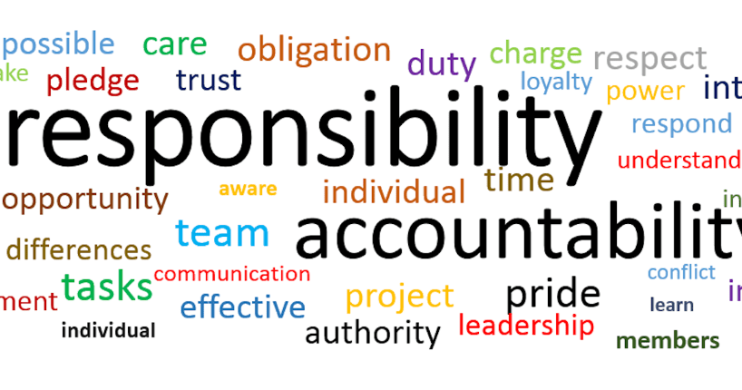
Responsabilidade
“a responsabilidade e a obrigação de responder dos indivíduos, organizações ou instituições pelas suas ações, decisões e resultados” (Sergeeva, 2021)
Prestação de contas vs. responsabilidade
centra-se nos resultados de uma ação em vez de se limitar à conclusão de tarefas
This Photo de Autor Desconhecido está licenciado sob CC BY-ND

Slide 62
5 princípios fundamentais
Compreensão clara das funções
Capacidade de resposta
Participação ativa e cumprimento das regras
Capacidade de tomar decisões razoáveis
Capacidade de lidar com críticas

Slide 63
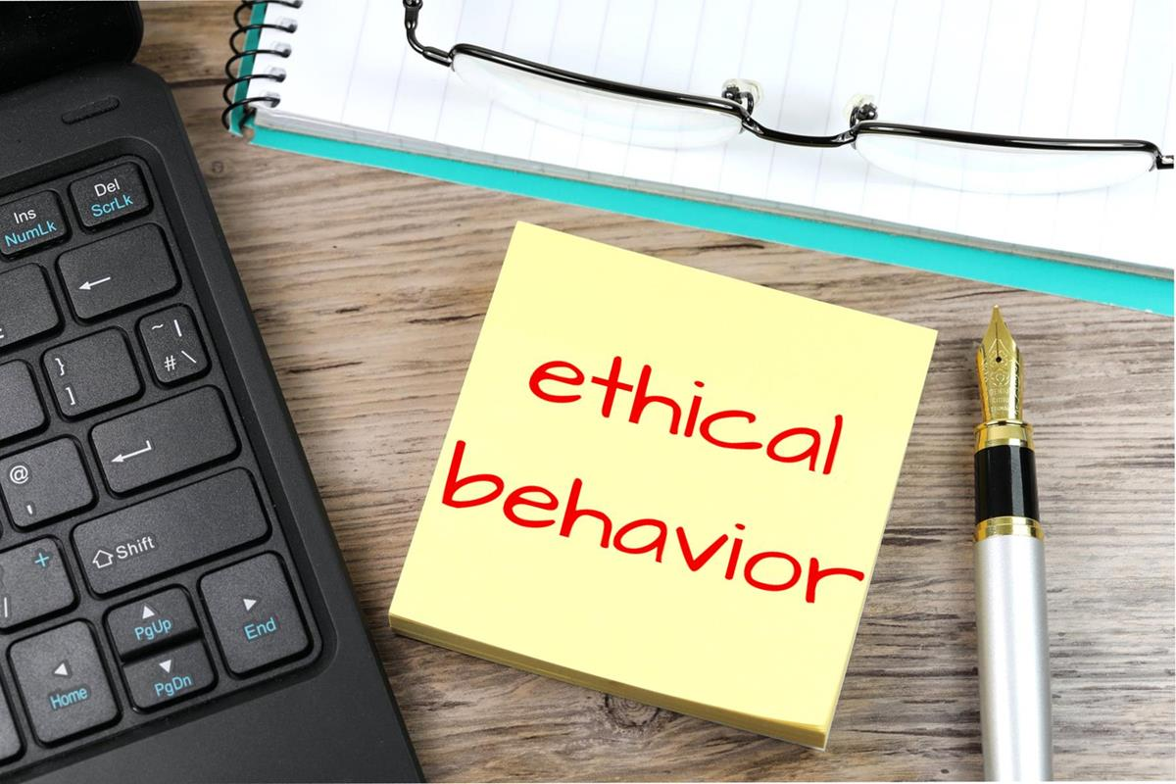
Comportamento ético
“um conjunto de regras ou princípios que definem a conduta correta e incorreta” (Robbins et al, 2012)
O comportamento ético refere-se a ações e condutas que se alinham com princípios e normas aceites de moralidade, integridade e justiça (Peek, 2023).
honestidade, transparência, lealdade, responsabilidade e respeito
This Photo de Autor Desconhecido está licenciado sob CC BY-SA

Slide 65


Slide 66


Slide 67


Slide 68


